Slide 1

Возможности интернет-технологий в работе профессионального самоопределения обучающихся в условиях дополнительного образования
Фильмы о профориентации
Выбор профессии
Гладких Светлана Александровна
методист, педагог-психолог
ГБУ ДО ЦТиО Фрунзенского района Санкт-Петербурга
Профориентационные игры

Slide 2
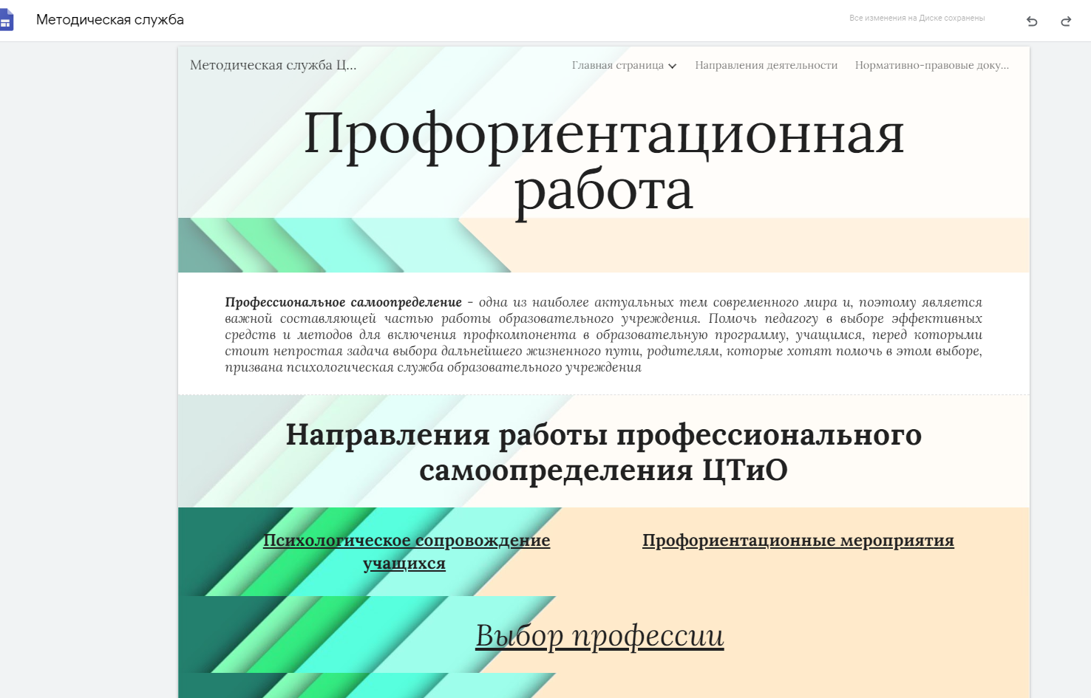
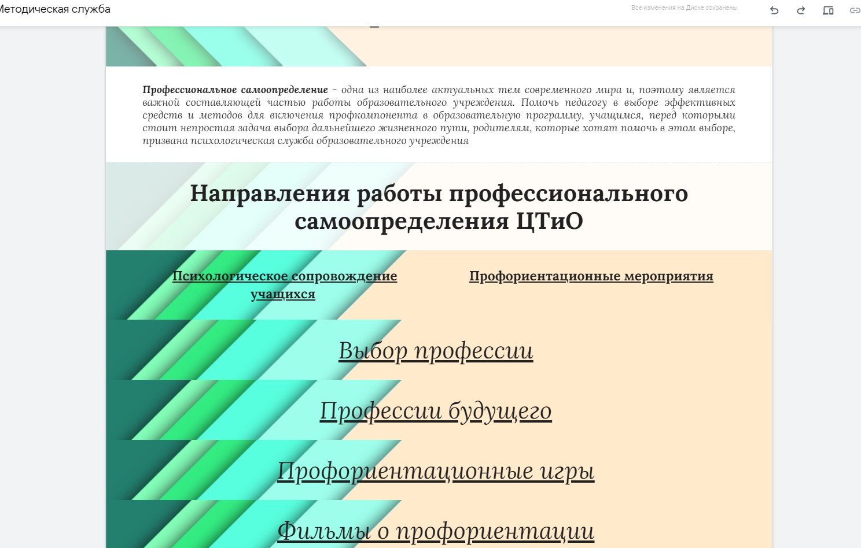
Цели и задачи профориентационной работы
формирование у обучающихся способности выбирать сферу деятельности, оптимально соответствующую своим способностям, интересам и психологическим особенностям;
содействовать развитию у обучающихся к себе как субъекту будущего профессионального образования и профессионального труда;
подготовить обучающихся к осознанному выбору сферы будущей профессиональной деятельности;
изучение индивидуальных особенностей каждого учащегося
расширение представлений о мире профессий и подробное изучение предпочитаемых профессий
формирование способности делать осознанный выбор и нести за него ответственность
Все эти задачи включены в разделы сайта “Методическая служба ЦТиО”

Slide 3
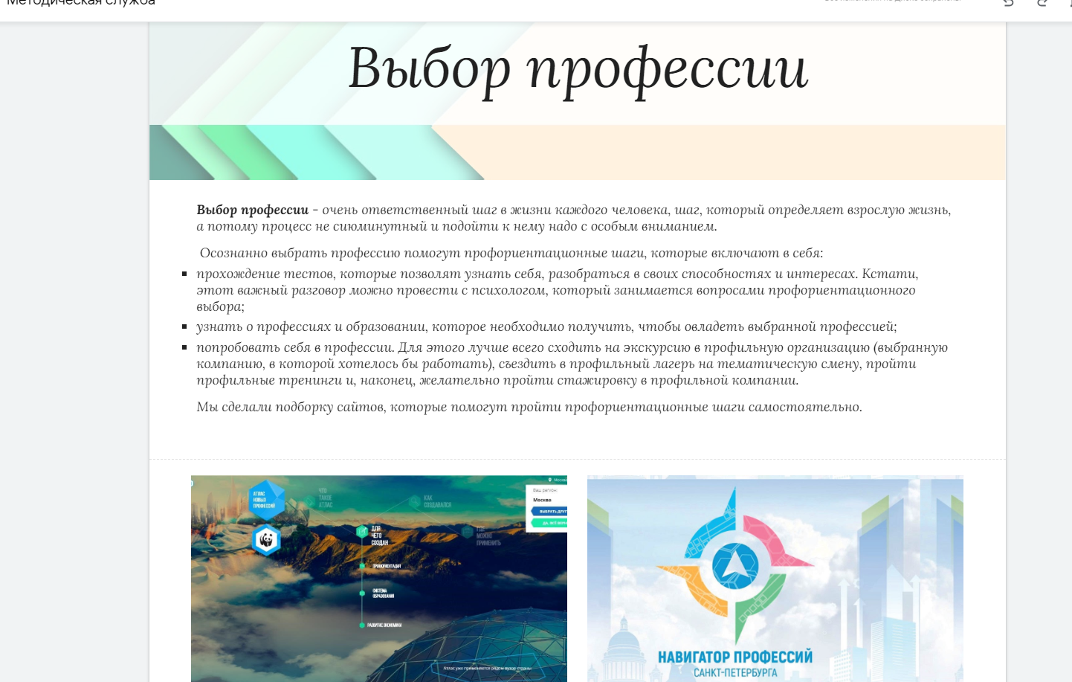
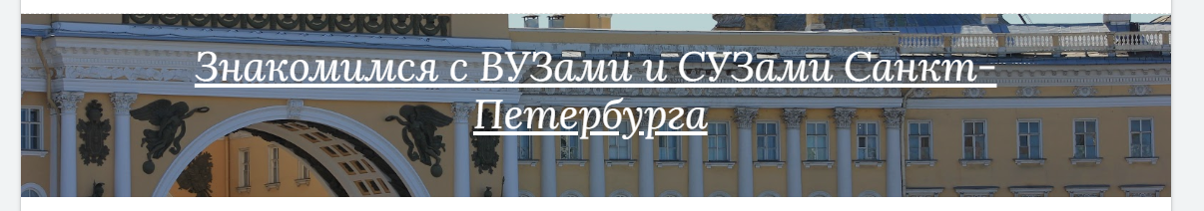
Возможность получить исчерпывающую информацию о современном рынке труда можно на странице “Выбор профессии”, на которой размещена информация о полезных медиа ресурсах в сети интернет, пройти onlain-тестирование.
Познакомиться с ВУЗами и СУзами Санкт-Петербурга возможно посетив виртуальные экскурсии, размещенные на этой странице

Slide 4
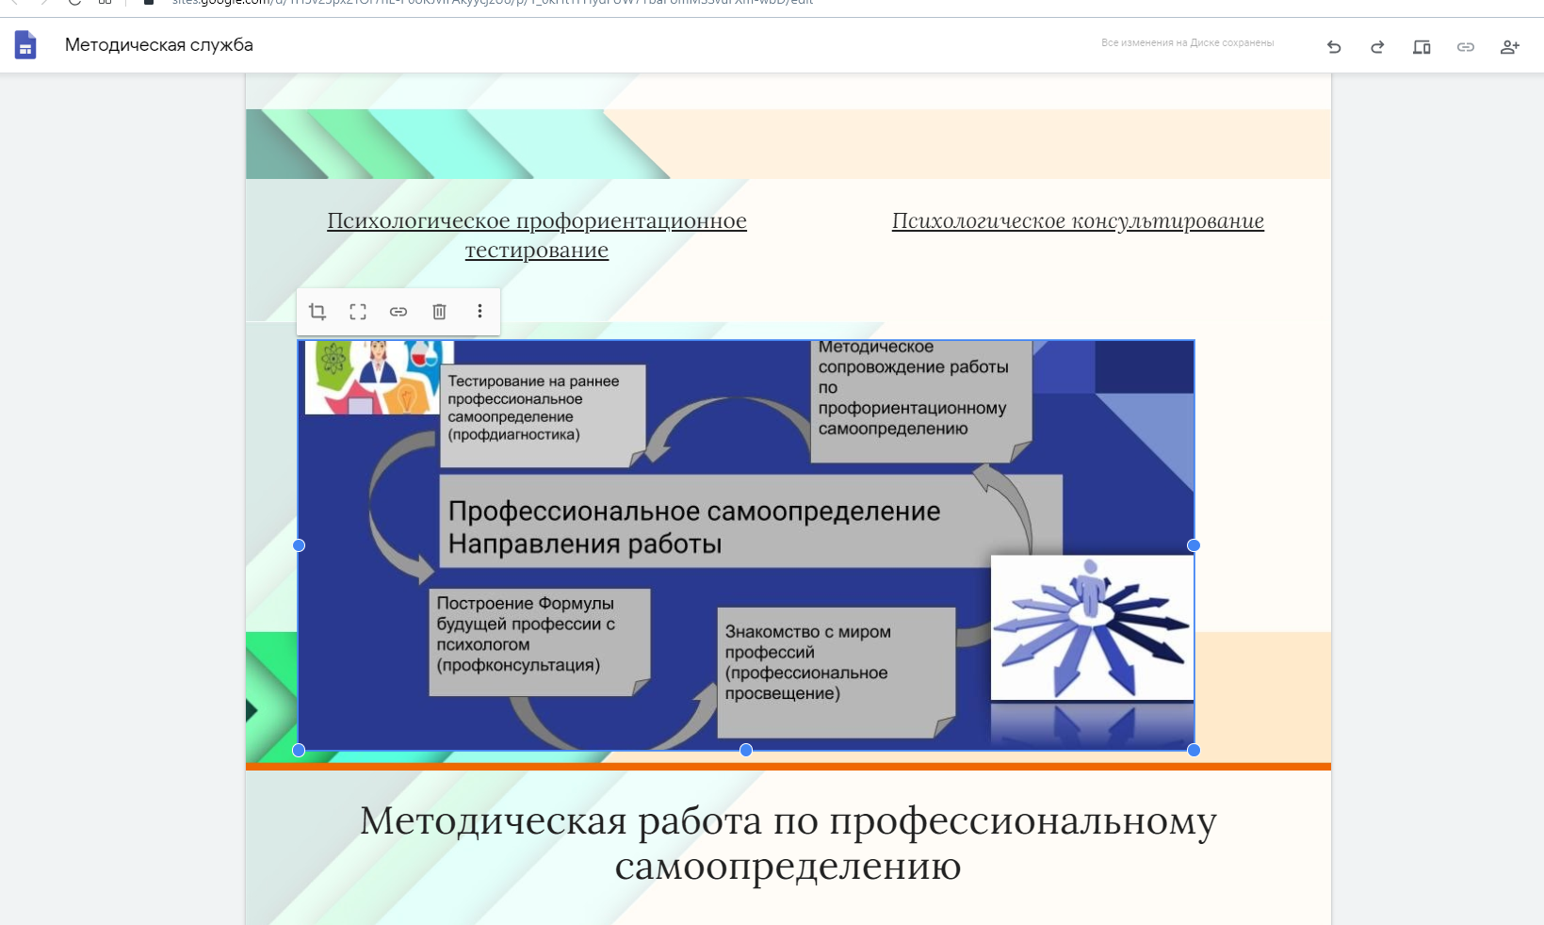
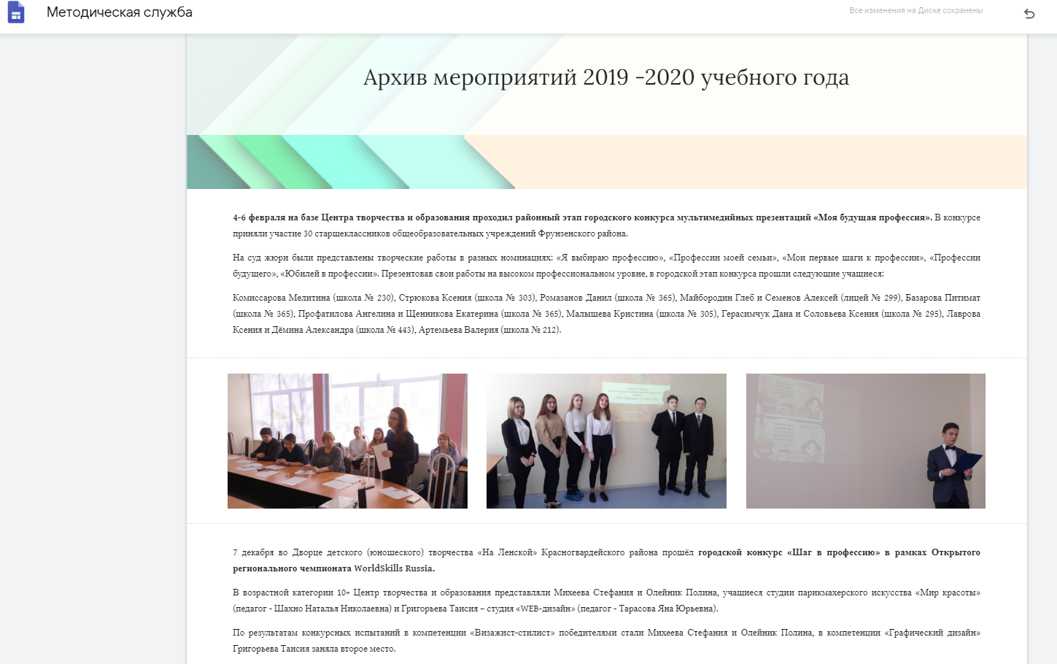
Страничка “Психологическое сопровождение обучающихся ЦТиО”
Данный раздел включает в себя все направления данного направления:
-профессиональная психодиагностика
-профконсультирование
-профессиональное просвещение
-профессиональное воспитание
-профессиональная активизация (развитие интересов и склонностей в различных видах деятельности)

Slide 5
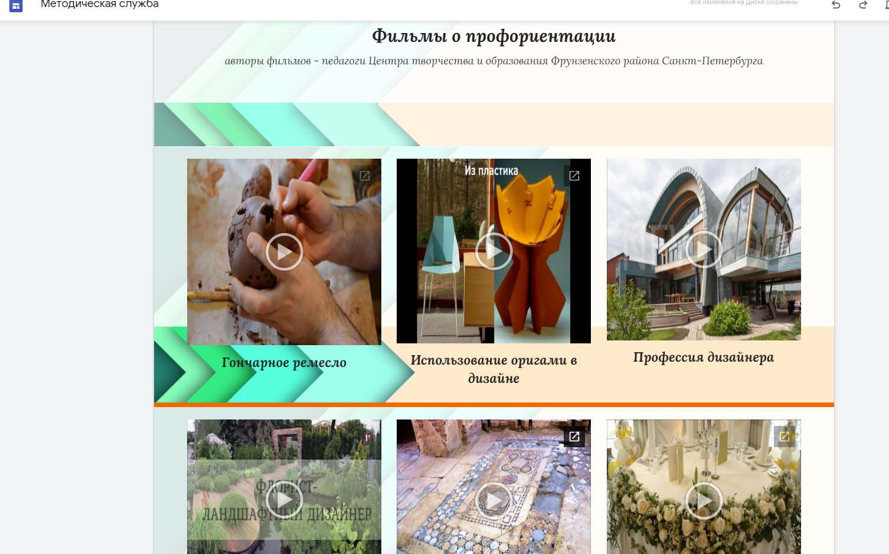
Страница “Фильмы по профориентации”
на странице размещены фильмы педагогов Центра творчества и образования, которые рассказывают редких и интересных профессиях, а также профессиях будущего

Slide 6
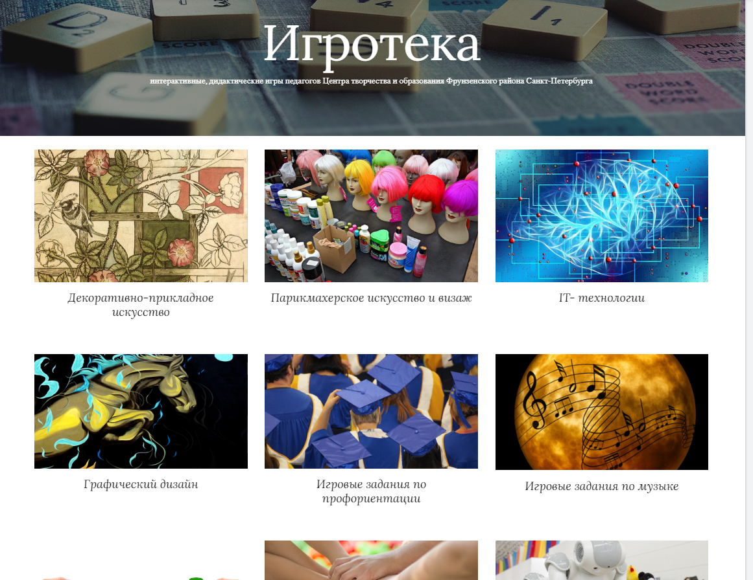

Страничка “Игротека”
размещены профориентационные, интерактивные, дидактические игры, разработанные педагогами Центра творчества и образования
Приглашаем всех посетить наш сайт

